Slide 1
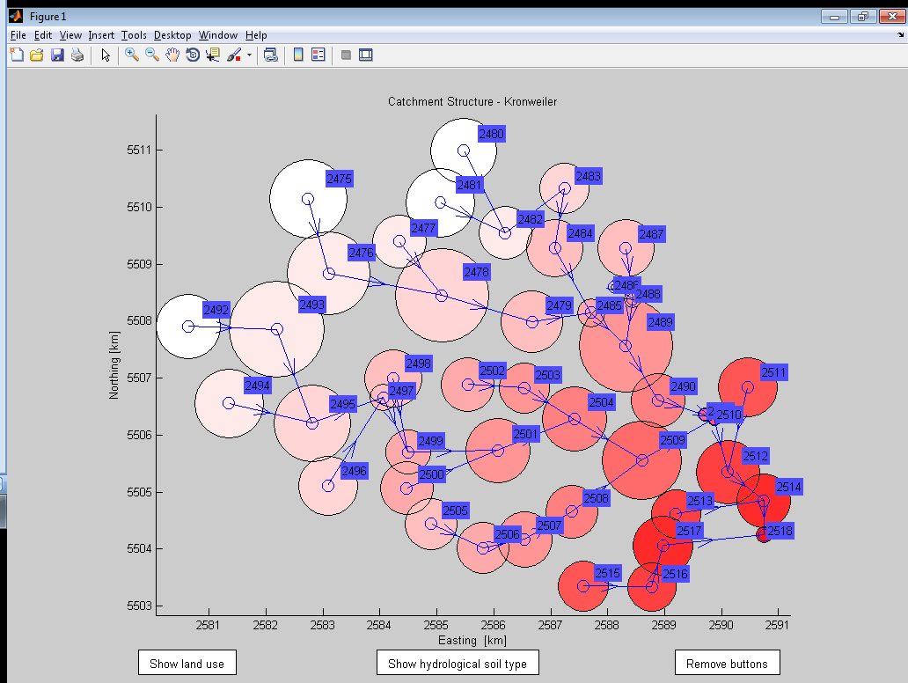
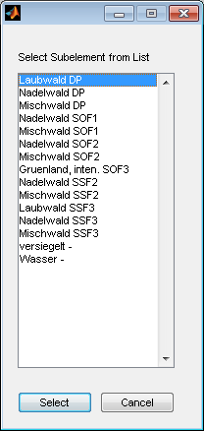
Notes:
Animation!
Zu sehen ist Visualisierung des Modells in MATLAB
Mit Interaktionselementen können einzelne Details zu Elementen dargestellt werden.
Regie - Schritt 1:
Mit der Maus kann ein einzelnes Element ausgewählt werden
Ein Fenster mit den unterschiedlichen Kompartimenten des Elements erscheint.
Regie – Schritt 2:
Der Benutzer kann das interessierende Kompartiment auswählen.
Regie – Schritt 3:
Der Benutzer bestätigt seine Auswahl.
Nächster Schritt:
Ein neues Fenster erscheint.

Slide 2
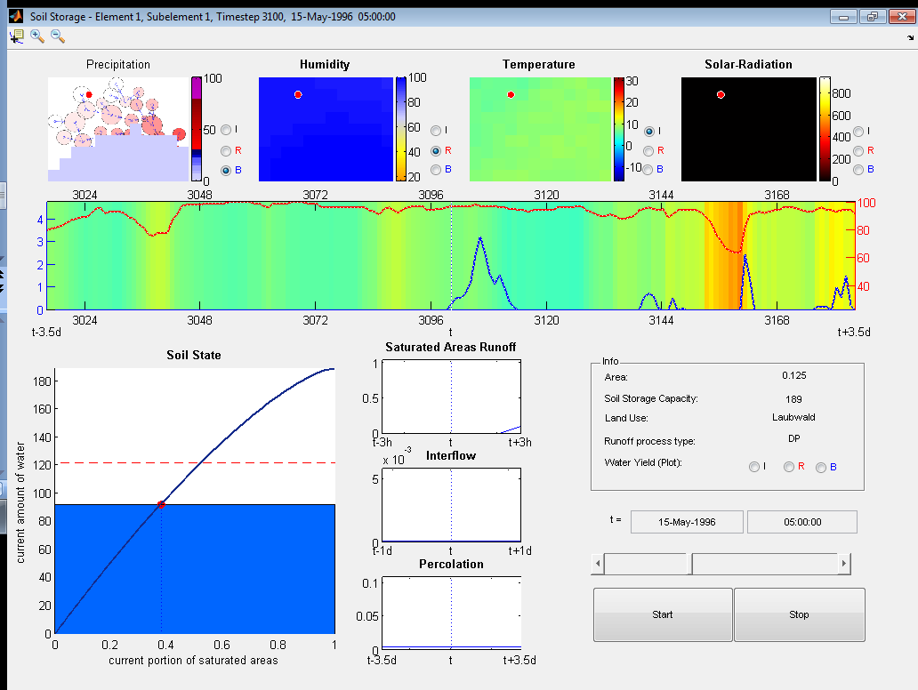
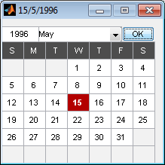
Notes:
Schrittweise Erklärung der Komponenten:
Regie – Schritt 1:
Im oberen Teil: Darstellung der meteorologischen Eingangsdaten in der flächenhaften Form (Intermet).
Beim Niederschlag in der Form, wie man es z. B. vom Niederschlagsradar gewohnt ist. Im Hintergrund die Modellstruktur. Roter Punkt zeigt Lage des ausgewählten Kompartiments bzw. die verwendete Intermetstation.
Regie – Schritt 2:
Weitere Diagramme zeigen die relative Luftfeuchtigkeit, die Temperatur und die Globalstrahlung.
Farbskala ist bei jeder Größe so gewählt, dass der Benutzer mit konkreten Farben hohe oder niedrige Werte der jeweiligen Größe assoziiert.
Regie – Schritt 3:
Im breiten Fenster wird der zeitliche Verlauf von meteorologischen Größen dargestellt.
Gezeigt wird eine Woche.
Es können bis zu drei Größen gleichzeitig gezeigt werden: in rot, in blau, als Farbverlauf im Hintergrund.
Regie – Schritt 4:
Mit den Knöpfen neben jeder Größe können die anzuzeigenden Zeitreihen ausgewählt werden. Neben den oben angezeigten auch das Wasserdargebot, also Niederschlag minus Neuschnee plus Schneeschmelze minus Interzeptionsverluste.
Regie – Schritt 5:
Im großen Diagramm links unten wird der Zustand des Bodens gezeigt.
Achtung: Achsen genau andersrum als bei üblicher Darstellung gewohnt. (Füllung von links nach rechts würde blöd aussehen.)
Kapazität ist individuell für jedes Kompartiment (also Feldkapazität + Luftkapazität, in der LARSIM-Literatur W_M)
Rote, waagerechte gestrichelte Linie zeigt nutzbare Feldkapazität, unterhalb erfolgt Interflow gemäß Speicherkonstante D_MIN, der Anteil oberhalb gemäß D_MAX.
Blaues Rechteck zeigt natürlich den aktuellen „Wasserstand“.
Blaue Linie zeigt den Verlauf der Bodenfeuchte-Sättigungsflächenfunktion.
Auf der Abszisse der zur aktuellen Füllung passende Anteil der wassergesättigten Flächen.
Regie – Schritt 6:
Kleinere Diagramme zeigen Verlauf der einzelnen Abflusskomponenten: Oberflächenabfluss, Interflow, Perkolation.
Skalierung der Ordinate an simulierten Zeitraum angepasst.
Skalierung der Abszisse an Variabilität der Komponente angepasst: Beim Oberflächenabfluss 6 Stunden, beim Interflow 2 Tage, bei der Perkolation eine Woche.
Regie – Schritt 7:
Anzeige von Informationen zum ausgewählten Kompartiment:
Fläche
Kapazität Bodenspeicher
Landnutzung
Dominanter Abflussprozess
Regie – Schritt 8:
Steuerung der Visualisierung:
Oben Auswahl des anzuzeigenden Zeitpunkts
Drunter Schieberegler, um Einzelschritte auszuführen.
Start- und Stopknopf zum Starten und Anhalten der Visualisierung. Beim Druck auf den Startknopf läuft das ganze wie ein Film ab, mit ca. einer Stunde Simulation pro Sekunde. Später Beispiel dazu.
Aufgrund Kürze der Zeit keine Live-Vorführung, Laptop ist aber dabei, bei Interesse kann die Visualisierung in Pausen gerne gezeigt werden.
Regie – Schritt 9:
Beim Druck auf das Datum erscheint ein Kalender, mit dem effizient zu einzelnen Zeitpunkten gesprungen werden kann.
Wie kann die Visualisierung genutzt werden?

Slide 3
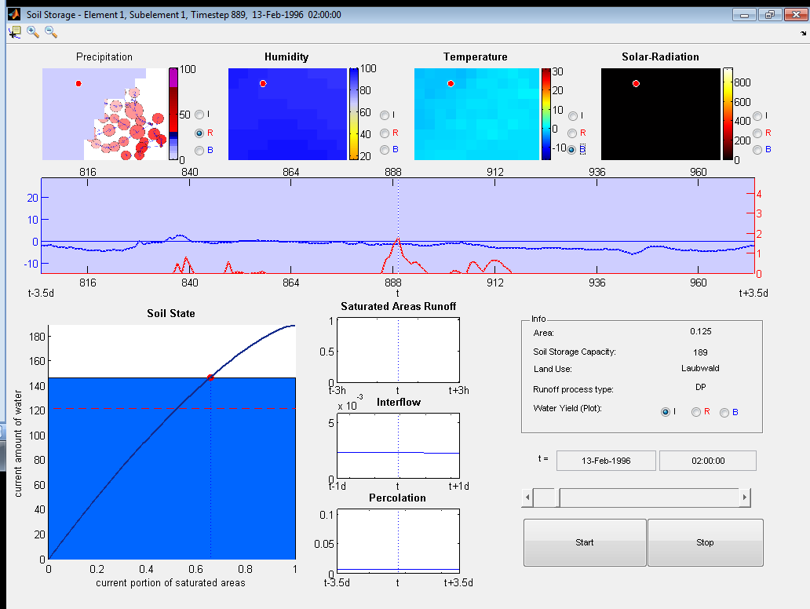
Notes:
Beispiel Schneefall:
Ausgewählt ist:
Regie – Schritt 1:
Ein Zeitpunkt im Winter. (Kronweiler liegt am Rand des Hochwaldes).
Regie – Schritt 2:
In rot der gemessene Niederschlag.
Regie – Schritt 3:
In blau die Temperatur, die unter der Grenztemperatur für Schnee liegt (dünne waagerechte blaue Linie)
Regie – Schritt 4:
Als Hintergrund das Wasserdargebot.
Regie – Schritt 5:
Zu sehen ist, dass es zwar Niederschlag gibt, aber kein Wasserdargebot für das Bodenmodul. Es schneit also, es bildet sich eine Schneedecke.
Auch zu sehen, dass unten keine Reaktion beim Abfluss erfolgt.
Die dazugehörige Schneeschmelze auf nächster Folie.

Slide 4
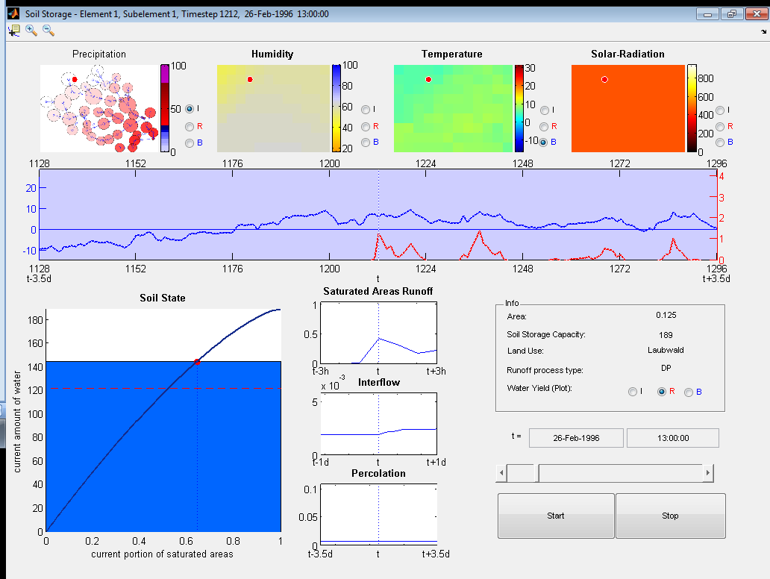
Notes:
Beispiel Schneeschmelze:
Regie – Schritt 1:
Knapp zwei Wochen später
Regie – Schritt 2:
Als Hintergrund das Wasserdargebot: kein Niederschlag.
Regie – Schritt 3:
In blau die Temperatur – deutlich über null Grad.
Regie – Schritt 4:
In Rot das Wasserdargebot.
Regie – Schritt 5:
Im Hintergrund konstant nichts -> also kein Niederschlag.
Zu sehen ist das Wasserdargebot, resultierend aus Schneeschmelze.
Regie – Schritt 6:
Deutliche Reaktionen bei den Abflusskomponenten.
Schauen wir uns an, welchen Einflussfaktor es neben der Temperatur gibt.

Slide 5
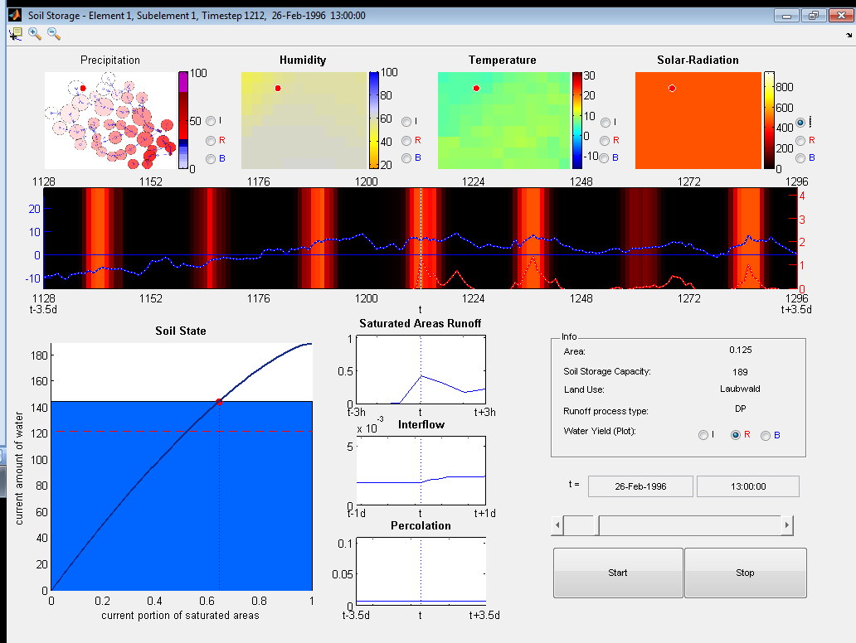
Notes:
Regie – Schritt 1:
Nun ausgewählt: Globalstrahlung
Regie – Schritt 2:
Zu sehen ist, wie der Schnee vornehmlich zu Zeiten der höchsten Strahlung schmilzt.

Slide 6
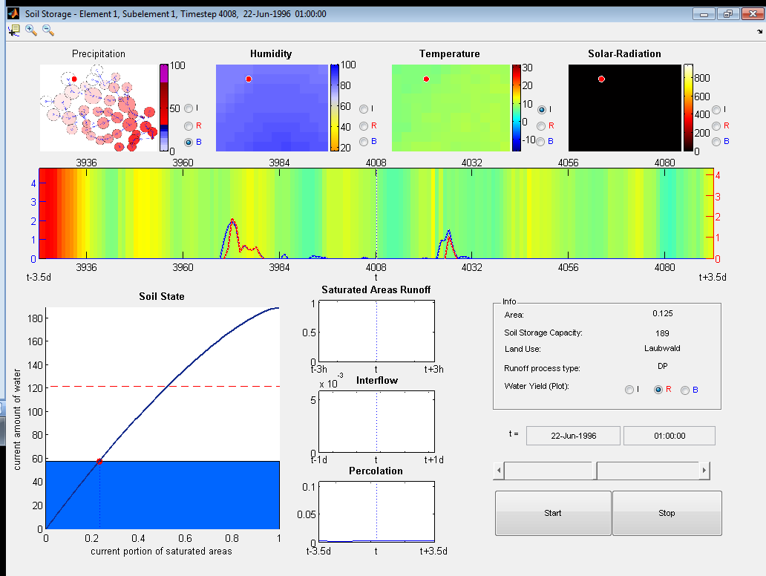
Notes:
Letztes Beispiel:
Interzeption.
Regie – Schritt 1:
Ausgewählt in blau der Niederschlag
Regie – Schritt 2:
Im Hintergrund die Temperatur.
Regie – Schritt 3:
In rot das Wasserdargebot.
Regie – Schritt 4:
Zu sehen ist der zeitliche Versatz aus Niederschlag und Wasserdargebot. Resultierend aus dem Füllen des Interzeptionsspeichers.
Regie – Schritt 5:
Kleinere Niederschläge in der Mitte reichen nicht aus, um Speicher zu füllen.
Regie – Schritt 6:
Wieder Füllen des Speicher. Zwischenzeitlich muss also Wasser aus Interzeptionsspeicher verdunstet sein.
Wie sieht das Ganze nun nach dem Start aus?

Slide 7
Notes:
Nun: Zeigen des eigentlichen Problems mit Hilfe der Visualisierung.

Slide 8
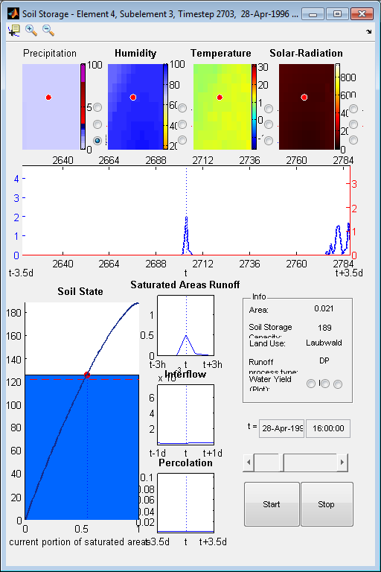
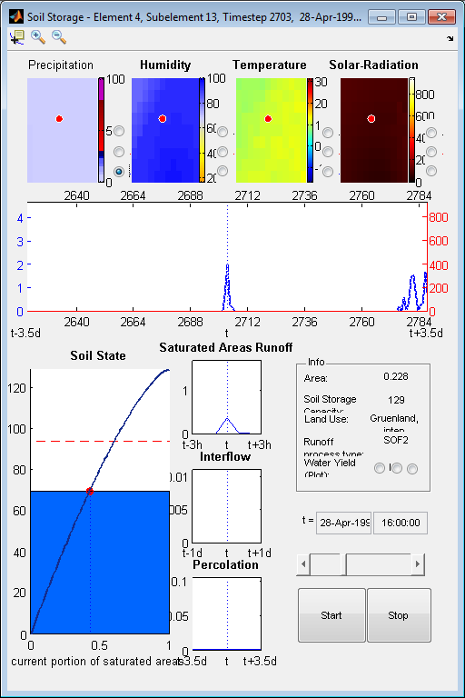
Notes:
Regie – Schritt 1:
Zwei unterschiedliche Kompartimente gleichzeitig geöffnet (durch Stauchen natürlich Verzerrung der Beschriftungen).
Regie – Schritt 2:
Links ein Kompartiment, das Laubwald repräsentiert. Der dominante Abflussprozess soll eigentlich Deep Percolation sein (Versickerung).
Rechts ein Kompartiment, das Grünland repräsentiert. Der dominante Abflussprozess soll eigentlich SOF2 sein. Also mittelschnell reagierender Sättigungsflächenabfluss.
Regie – Schritt 3:
Zu sehen ist bei beiden der gleiche Niederschlagsinput.
Regie – Schritt 4:
Zu sehen ist auch, dass beide nahezu gleich auf den Niederschlag reagieren. Achtung: Skalierung der Ordinate unterschiedliche!
Genau dieses gleiche Verhalten entspricht nicht unserer Kenntnis über die eigentlich dominanten Prozesse auf diesen beiden Flächen. Und genau dieses Problem ist es, dass wir durch unser Projekt verbessern möchten.

